Slide 1

深度学习-神经网络与全连接模型

Slide 2
本章目录
01 神经网络的基本概念
02 定义神经网络
03 训练神经网络
04 全连接模型

Slide 3
1.神经网络的基本概念
01 神经网络的基本概念
02 定义神经网络
03 训练神经网络
04 全连接模型

Slide 4
1.神经网络的基本概念
隐藏层
输出层
输入层
x_{[1]}
x_{[2]}
x_{[3]}
当我们计算神经网络的层数时，我们不算输入层，只算隐藏层和输出层。这是五个隐藏层的神经网络，隐藏层和输出层一共是六层，因此我们称这个是六层的神经网络。

Slide 5
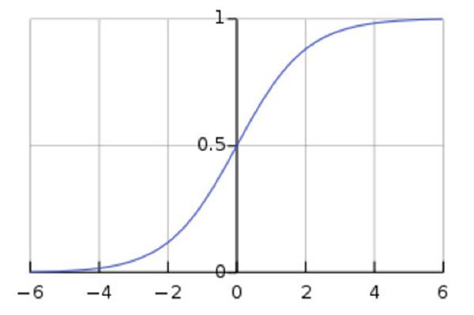
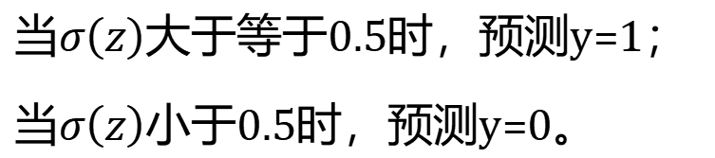
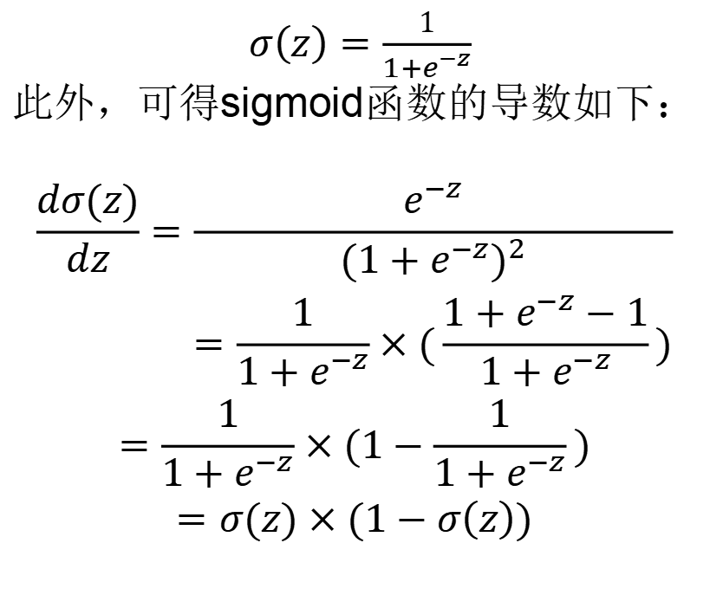
激活函数
Sigmoid函数
$σ\left(z\right)=\frac{1}{{1+e}^{−z}}$
此外，可得sigmoid函数的导数如下：
$$\left.\begin{aligned}\frac{dσ(z)}{dz}=\frac{e^{−z}}{\begin{aligned}{{(1+e}^{−z})}^{2} \\ =\frac{1}{1+e^{−z}}×(\frac{1+e^{−z}−1}{1+e^{−z}})\end{aligned}} \\ =\frac{1}{1+e^{−z}}×(1−\frac{1}{1+e^{−z}}) \\ =σ(z)×(1−σ\left(z\right))\end{aligned}\right.$$
sigmoid 函数
当$σ\left(z\right)$大于等于0.5时，预测y=1；
当$σ\left(z\right)$小于0.5时，预测y=0。

Slide 6
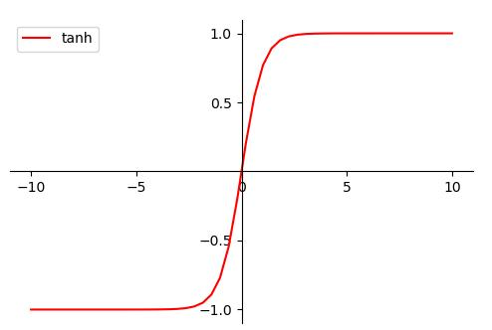
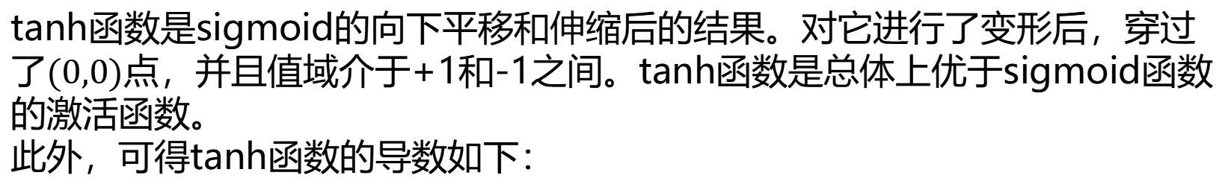
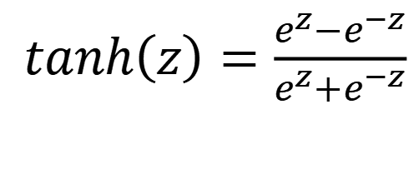
激活函数
tanh函数
$tanh\left(z\right)=\frac{e^{z}−e^{−z}}{e^{z}+e^{−z}}$
tanh函数是sigmoid的向下平移和伸缩后的结果。对它进行了变形后，穿过了$(0,0)$点，并且值域介于+1和-1之间。tanh函数是总体上优于sigmoid函数的激活函数。
此外，可得tanh函数的导数如下：

Slide 7
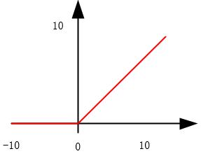

激活函数
ReLu函数
$a=max(0,z)$
在输入是负值的情况下，它会输出0，那么神经元就不会被激活。这意味着同一时间只有部分神经元会被激活，从而使得网络很稀疏，进而对计算来说是非常有效率的。

Slide 8
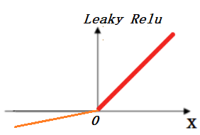

激活函数
Leaky ReLu函数
$a=max(0.01z,z)$
Leaky ReLu通常比Relu激活函数效果要好，尽管在实际中Leaky ReLu使用的并不多。

Slide 9
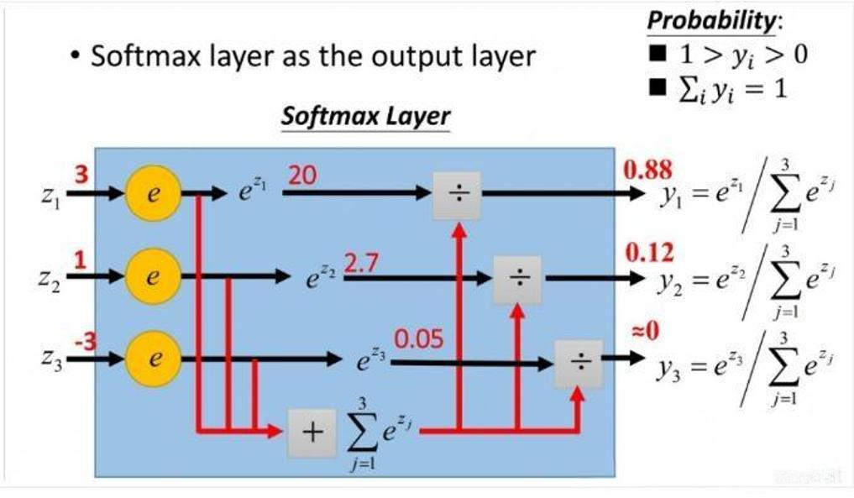
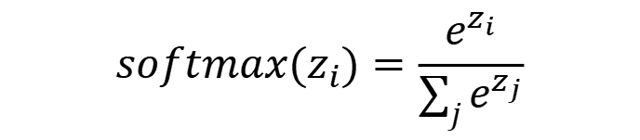
激活函数
SoftMax函数（归一化指数函数）
$$softmax(z_{i})=\frac{e^{z_{i}}}{\sum_{j}{e^{z_{j}}}}$$
三分类情况下的softmax如下图：

Slide 10
激活函数
ReLu激活函数：最常用的默认函数，如果不确定用哪个激活函数，就使用ReLu或者Leaky ReLu。
tanh激活函数：tanh也是非常优秀的，几乎适合所有场合。
Sigmoid激活函数：只使用于二分类问题。
Softmax激活函数：适用于多分类问题。

Slide 11
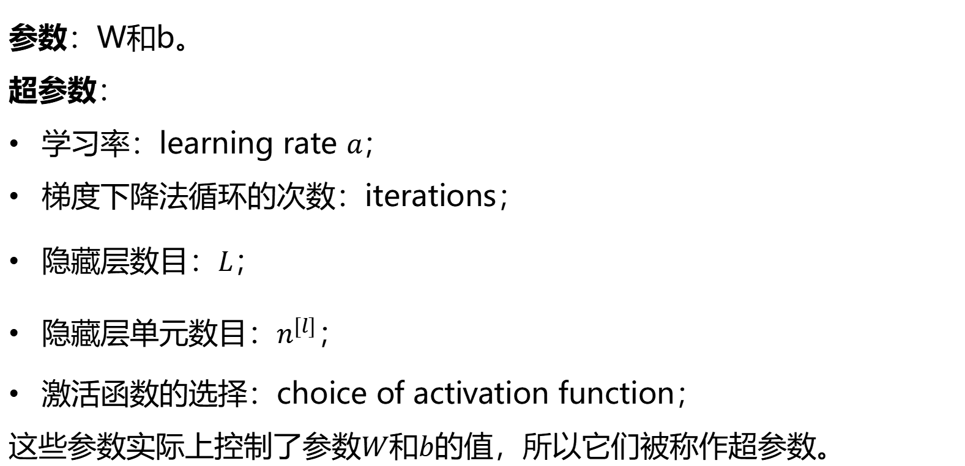
参数和超参数
参数：W和b。
超参数：
学习率：learning rate $a$；
梯度下降法循环的次数：iterations；
$\text{隐藏层数目}：L$；
$\text{隐藏层单元数目}：n^{[l]}$；
激活函数的选择：choice of activation function；
这些参数实际上控制了参数$W$和$b$的值，所以它们被称作超参数。

Slide 12
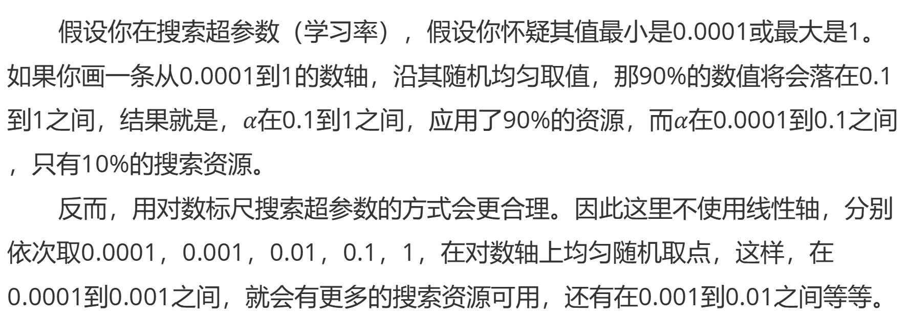
超参数调整的方法
用对数标尺搜索超参数
0.0001
0.001
0.1
1
假设你在搜索超参数（学习率），假设你怀疑其值最小是0.0001或最大是1。如果你画一条从0.0001到1的数轴，沿其随机均匀取值，那90%的数值将会落在0.1到1之间，结果就是，$α$在0.1到1之间，应用了90%的资源，而$α$在0.0001到0.1之间，只有10%的搜索资源。
反而，用对数标尺搜索超参数的方式会更合理。因此这里不使用线性轴，分别依次取0.0001，0.001，0.01，0.1，1，在对数轴上均匀随机取点，这样，在0.0001到0.001之间，就会有更多的搜索资源可用，还有在0.001到0.01之间等等。

Slide 13


超参数调整的方法
熊猫方式与鱼子酱方式
由计算资源决定
Babysitting one model
Training many model in parallel

Slide 14
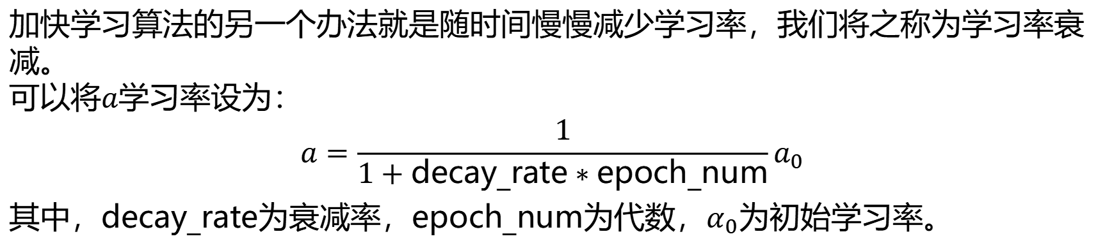
超参数调整的方法
学习率衰减
加快学习算法的另一个办法就是随时间慢慢减少学习率，我们将之称为学习率衰减。
可以将$a$学习率设为：
$$a=\frac{1}{1+\text{decay}\text{_}\text{rate}∗\text{epoch}\text{_}\text{num}}a_{0}$$
其中，decay$\text{_}$rate为衰减率，epoch$\text{_}$num为代数，$α_{0}$为初始学习率。

Slide 15
超参数调整的方法
学习率衰减
import torch.optim as optim
from torch.optim import lr_scheduler
model = SimpleModel()
# 使用Adam优化器
optimizer = optim.Adam(model.parameters(), lr=0.01)
# 设置学习率衰减方式
scheduler = lr_scheduler.StepLR(optimizer, step_size=5, gamma=0.9)
# 训练模型
for epoch in range(50):
# 在每个epoch结束后更新学习率
scheduler.step()
print('Epoch:', epoch, 'LR:', scheduler.get_last_lr())

Slide 16
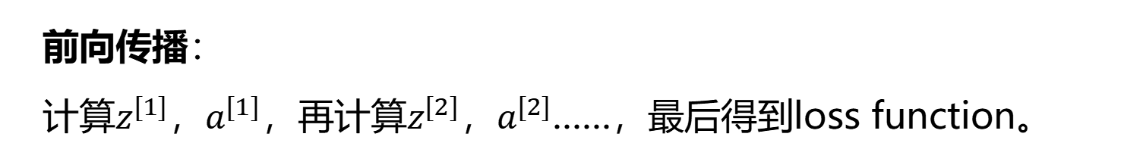
反向传播算法
隐藏层
输出层
输入层
x_{[1]}
x_{[2]}
x_{[3]}
前向传播：
计算$z^{[1]}$，$a^{[1]}$，再计算$z^{[2]}$，$a^{[2]}$……，最后得到loss function。

Slide 17
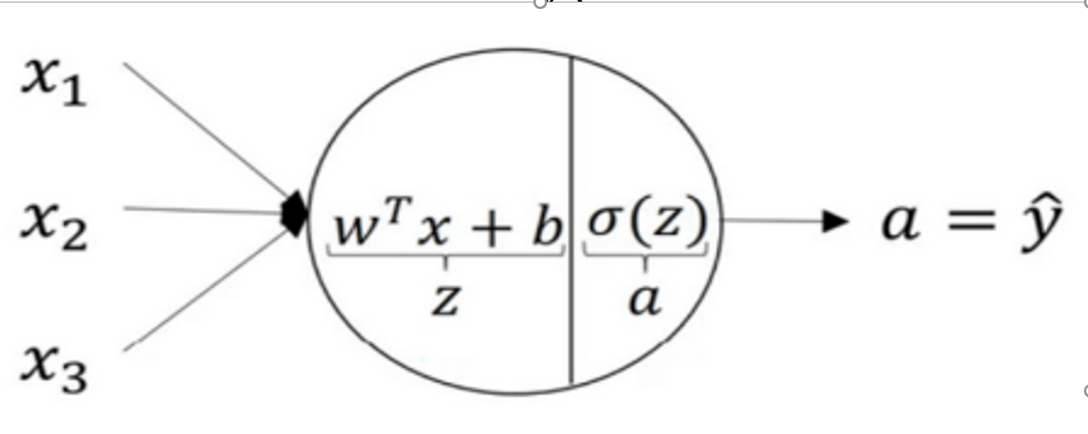
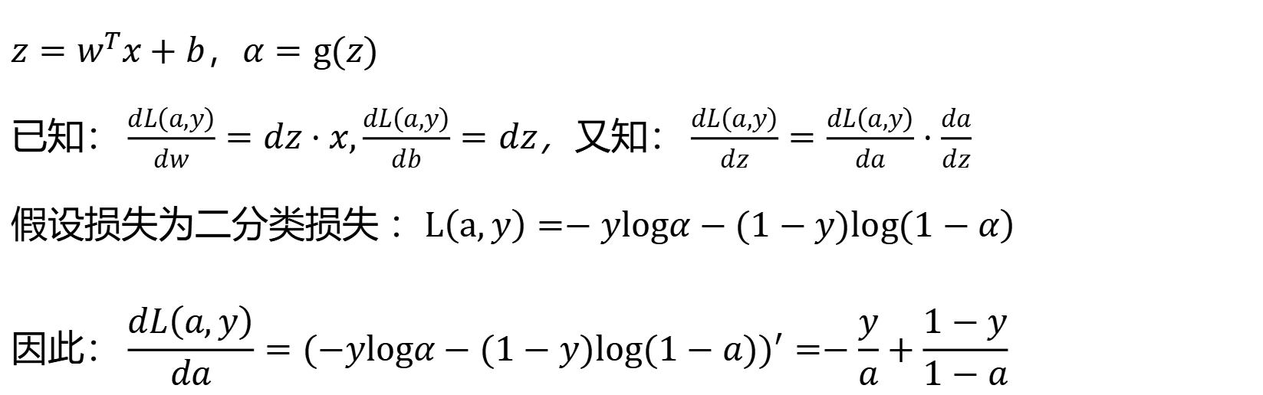
反向传播算法
$$z=w^{T}x+b，α=g(z)$$
$已知：\frac{dL\left(a,y\right)}{dw}=dz⋅x,\frac{dL\left(a,y\right)}{db}=dz$，$又知：\frac{dL\left(a,y\right)}{dz}=\frac{dL\left(a,y\right)}{da}⋅\frac{da}{dz}$
$$假设\left.损失为\text{二分类损失} ：L\left(a,y\right)=−ylogα−(1−y)log(1−α\right)$$
$$因此：\frac{dL\left(a,y\right)}{da}=(−ylogα−(1−y)log(1−a{))}^{′}=−\frac{y}{a}+\frac{1−y}{1−a}$$

Slide 18
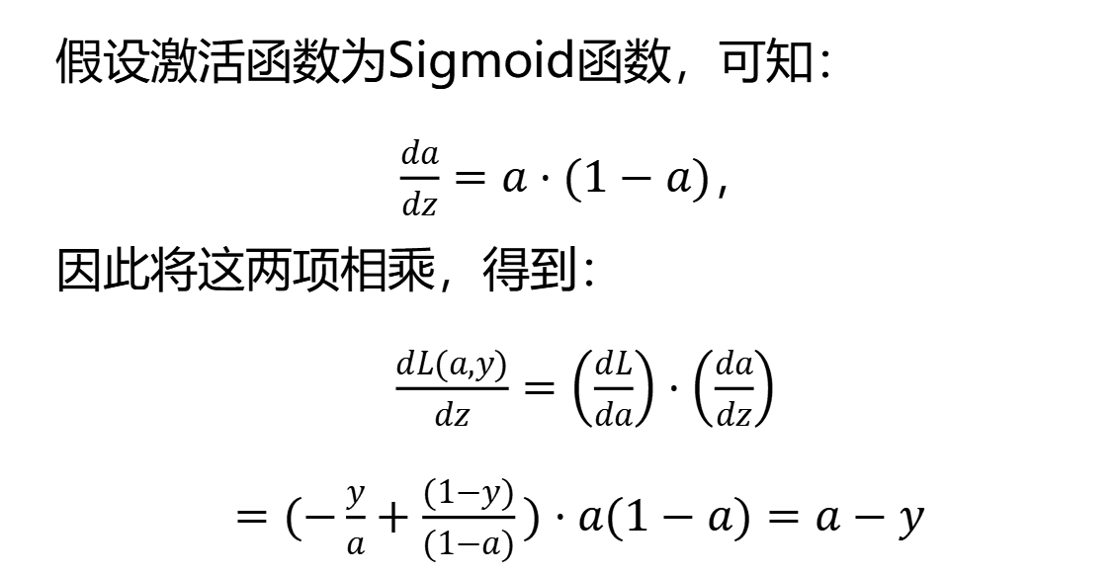
反向传播算法
假设激活函数为Sigmoid函数，可知：
$\frac{da}{dz}=a⋅(1−a)$，
因此将这两项相乘，得到：
$\frac{dL(a,y)}{dz}=\left(\frac{dL}{da}\right)⋅\left(\frac{da}{dz}\right)$
$=(−\frac{y}{a}+\frac{(1−y)}{(1−a)})⋅a(1−a)=a−y$

Slide 19
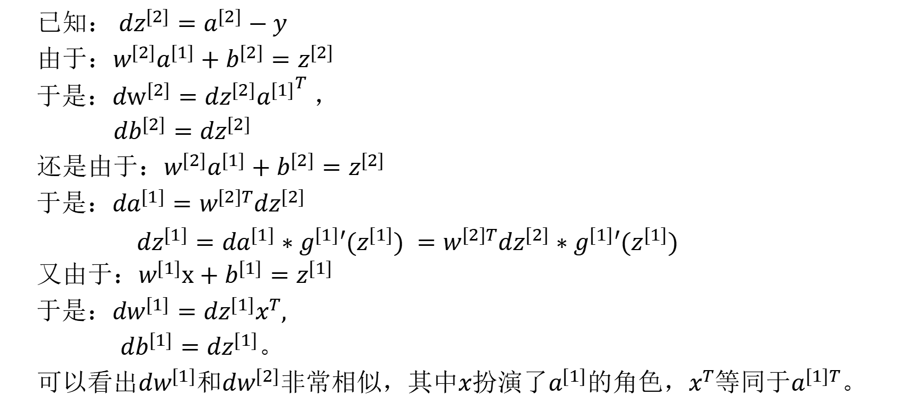
反向传播算法
已知： $dz^{[2]}=a^{[2]}−y$
由于：$w^{[2]}a^{[1]}+b^{[2]}=z^{[2]}$
于是$：dw^{[2]}=dz^{[2]}{a^{[1]}}^{T}$ ，
$db^{[2]}=dz^{[2]}$
还是由于：$w^{[2]}a^{[1]}+b^{[2]}=z^{[2]}$
于是$：{da^{[1]}=w}^{[2]T}dz^{[2]}$
$$dz^{[1]}={da^{[1]}∗g^{[1]}′(z^{[1]}) =w}^{[2]T}dz^{[2]}∗g^{[1]}′(z^{[1]})$$
又由于：$w^{[1]}x+b^{[1]}=z^{[1]}$
$于是：dw^{[1]}=dz^{[1]}x^{T},$
$db^{[1]}=dz^{[1]}$。
可以看出$dw^{[1]}$和$dw^{[2]}$非常相似，其中$x$扮演了$a^{[1]}$的角色，$x^{T}$等同于$a^{[1]T}$。

Slide 20
反向传播算法
结论
可见，只要知道下一层神经元权重和阈值的梯度，即可计算当前层神经元权重和阈值的梯度。
因此，可以计算输出层神经元权重和阈值的梯度，从而计算出全网络神经元权重和阈值的梯度。
最终达到训练网络的目的。
这就是反向传播算法(Backpropagation Algorithm, BP算法)的精髓。

Slide 21
反向传播算法
算法流程回顾：
信号前传
1.将输入样本提供给输入层神经元；
2.逐层将信号前传至隐层、输出层，产生输出层的结果；
3.计算输出层误差；
4.对输出层神经元权重和阈值进行调整；
5.将误差反向传播至隐藏层神经元；
6.对隐层神经元权重和阈值进行调整；
7.上述过程循环进行，直至达到某种停止条件为止。
隐层
输入层
输出层
.
.
.
.
.
.
.
.
.
.
.
.
.
.
.
.
.
.
误差后传

Slide 22
反向传播算法
优点：
缺点：
1.能够自适应、自主学习。BP可以根据预设的参数更新规则，通过不断调整神经网络中的参数，达到符合期望的输出。
2.拥有很强的非线性映射能力。
3.误差的反向传播采用的是成熟的链式法则，推导过程严谨且科学。
4.算法泛化能力很强。
1.BP神经网络参数众多，每次迭代需要更新较多数量的阈值和权值，故收敛速度比较慢。
2.网络中隐层的节点数目没有明确的准则，需要不断设置隐层节点数目进行试凑，从而根据网络误差结果最终确定隐层的节点数目。
3.BP算法是一种梯度下降算法，容易陷入局部极小值的问题。

Slide 23
Autograd自动求导
PyTorch之自动求导
在训练一个神经网络时，梯度的计算是一个关键的步骤，它为神经网络的优化提供了关键数据。
但是在面临复杂神经网络的时候导数的计算就成为一个难题。
这就是自动求导出现的原因，当前最流行的深度学习框架如PyTorch、Tensorflow等都提供了自动求导的支持，让人们只需要很少的工作就能神奇般地自动计算出复杂函数的梯度（导数/微分）。

Slide 24
Autograd自动求导
requires_grad属性
requires_grad属性默认为False，也就是Tensor变量默认是不需要求导的。
如果一个节点的requires_grad是True，那么所有依赖它的节点requires_grad也会是True。
换言之，如果一个节点依赖的所有节点都不需要求导，那么它的requires_grad也会是False。在反向传播的过程中，该节点所在的子图会被排除在外。

Slide 25
Autograd自动求导
backward函数
backward函数是反向传播的入口点，在需要被求导的节点上调用。
backward函数会计算梯度值到相应的节点上。
backward函数是反向求导数，使用链式法则求导。
backward有一个重要的参数gradient，用于指定每个元素的梯度权重。
对非标量节点求导，需要指定gradient，gradient的shape必须和该非标量节点的相同。
但如果节点只含有一个标量值，这个参数就可以省略（例如最普遍的loss.backward()与loss.backward(torch.tensor(1))等价）。

Slide 26
Autograd自动求导
grad属性
backward函数本身没有返回值，它计算出来的梯度存放在叶子节点的grad属性中。
PyTorch文档中提到，如果grad属性不为空，新计算出来的梯度值会直接加到旧值上面。
为什么不直接覆盖旧的结果呢？这是因为有些Tensor可能有多个输出，那么就需要调用多个backward。叠加的处理方式使得backward不需要考虑之前有没有被计算过导数，只需要加上去就行了，这使得设计变得更简单。
因此我们用户在反向传播之前，常常需要用zero_grad函数对grad属性手动清零，确保计算出来的是正确的结果。

Slide 27
Autograd自动求导
Function类
我们已经知道PyTorch使用动态计算图(DAG)记录计算的全过程。DAG的节点是Function对象，边表示数据依赖，从输出指向输入。因此Function类在PyTorch自动求导中位居核心地位，但是用户通常不会直接去使用。
每当对Tensor施加一个运算的时候，就会产生一个Function对象，它产生运算的结果，记录运算的发生，并且记录运算的输入。Tensor使用.grad_fn属性记录这个计算图的入口。反向传播过程中，autograd引擎会按照逆序，通过Function的backward依次计算梯度。

Slide 28
Autograd自动求导
PyTorch的Tensor不参与求导的几种方式
张量操作 | 新建/共享内存 | 留在计算图中 | 使用场景
tensor.clone() | 新建 | 是，即原tensor与克隆tensor的requires_grad一致。 | 常用在神经网络中某个单元需要重复使用，但不参与原tensor求导的场景下。
tensor.detach() | 共享 | 否 | 常用在神经网络中仅要利用张量数值，而不需要追踪导数的场景下。
tensor.clone().detach() | 新建 | 否 | 只做简单的数据复制，既不数据共享，也不对梯度共享，从此两个张量无关联。

Slide 29
计算图
动态图和静态图
根据计算图搭建方式，可将计算图分为动态图和静态图。
动态图：运算与搭建计算图同时进行；
静态图：先搭建计算图，后运算。
PyTorch：动态图，可以在运算的同时进行搭建计算图。
TensorFlow 1：静态图，需要在计算之前，先进行搭建计算图。
TensorFlow 2：动态图。

Slide 30

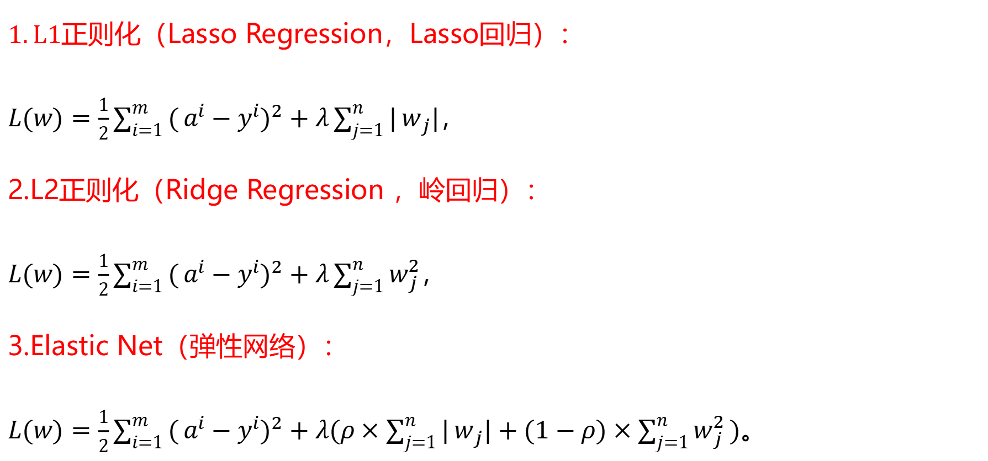
正则化
$1.L1$正则化（Lasso Regression，Lasso回归）：
$L(w)=\frac{1}{2}\sum_{i=1}^{m}{(}a^{i}−y^{i})^{2}+λ\sum_{j=1}^{n}{|}w_{j}|$，
2.L2正则化（Ridge Regression ，岭回归）：
$L(w)=\frac{1}{2}\sum_{i=1}^{m}{(}a^{i}−y^{i})^{2}+λ\sum_{j=1}^{n}{w_{j}^{2}}$，
3.Elastic Net（弹性网络）：
$L(w)=\frac{1}{2}\sum_{i=1}^{m}{(}a^{i}−y^{i})^{2}+λ(ρ×\sum_{j=1}^{n}{|}w_{j}|+(1−ρ)×\sum_{j=1}^{n}{w_{j}^{2}})$。
其中：
λ为正则化系数，调整正则化项与训练误差的比例，λ>0。
1≥ρ≥0为比例系数，调整$L1$正则化与$L2$正则化的比例。

Slide 31
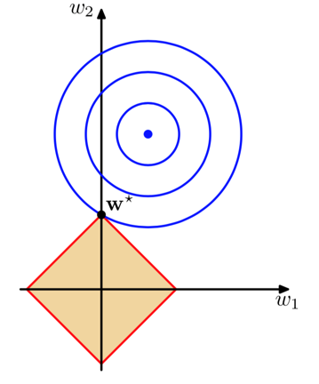
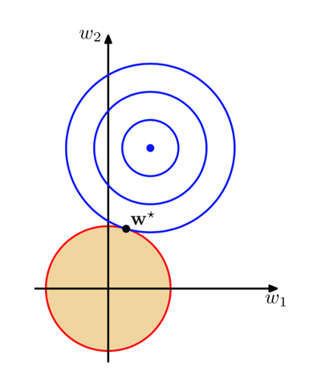
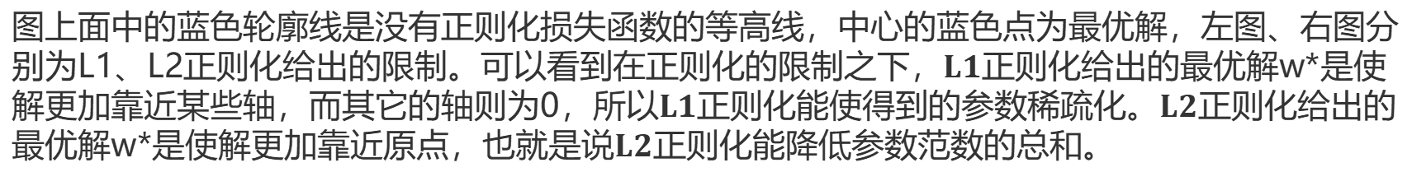
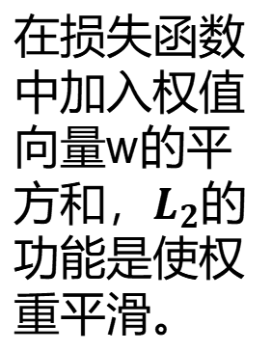
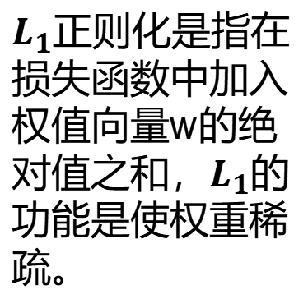

正则化
$L_{1}$正则化是指在损失函数中加入权值向量w的绝对值之和，$L_{1}$的功能是使权重稀疏。
在损失函数中加入权值向量w的平方和，$L_{2}$的功能是使权重平滑。
$L_{1}$正则化可以产生稀疏模型
L2正则化可以降低参数范数的总和
图上面中的蓝色轮廓线是没有正则化损失函数的等高线，中心的蓝色点为最优解，左图、右图分别为L1、L2正则化给出的限制。可以看到在正则化的限制之下，$L1$正则化给出的最优解w*是使解更加靠近某些轴，而其它的轴则为0，所以$L1$正则化能使得到的参数稀疏化。$L2$正则化给出的最优解w*是使解更加靠近原点，也就是说$L2$正则化能降低参数范数的总和。
Notes:
如果用的是L1正则化,W最终会是稀疏的,也就是说w向量中有很多0,有人说这样有利于压缩模型,因为集合中参数均为0,存储模型所占用的内存更少.实际上,虽然L1正则化使模型变得稀疏,却没有降低太多存储内存,所以我认为这并不是L1正则化的目的,至少不是为了压缩模型,人们在训练网络时,越来越倾向于使用L2正则化.

Slide 32
Dropout
x_{[1]}
x_{[2]}
x_{[3]}
Dropout的功能类似于正则化。
与正则化不同的是，被应用的方式不同。
keep-prob=1（没有dropout）
keep-prob=0.5（常用取值，保留一半神经元）
在训练阶段使用，在测试阶段不使用！

Slide 33
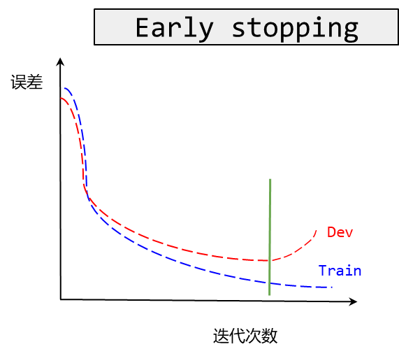
Early stopping
Early stopping：提前停止训练。
Early stopping在验证集误差最小时停止训练。

Slide 34
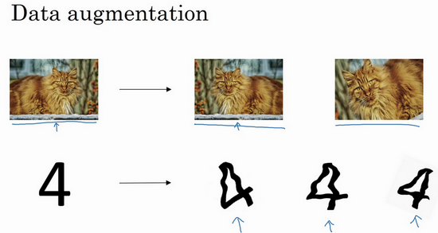
数据增强
数据增强：随意翻转和裁剪、扭曲变形图片。

Slide 35
优化器
1.SGD（Stochastic Gradient Descent，随机梯度下降）
梯度下降的每一步中，用到一个样本的梯度，在每一次计算之后便更新参数，而不需要求训练集所有样本的梯度。
Notes:
这里引入了v变量，即velocity速度的缩写。那么这个变量与速度又有什么关联？这里或许可以用物理的思想去考虑：dW就是加速度、vdW就是速度。由第一条式子可知，vdW的当前值受到原始速度vdW和加速度dW的加权影响，这样vdW就综合了两者的因素。然后在看第二个式子：W减去学习率乘以vdW，而vdW就是“过往经验”和“当前情况”的综合考虑。

Slide 36
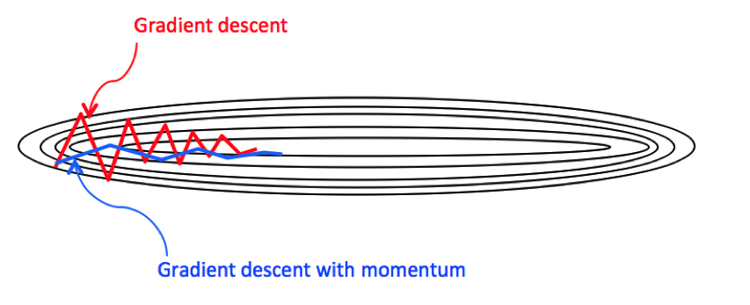
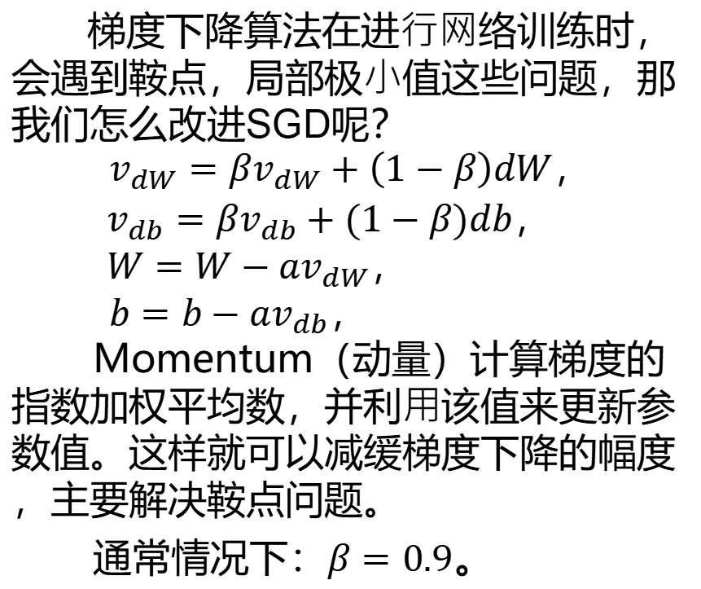
优化器
2.Momentum（动量）
梯度下降算法在进⾏⽹络训练时，会遇到鞍点，局部极⼩值这些问题，那我们怎么改进SGD呢？
$$v_{dW}=βv_{dW}+\left(1−β\right)dW，$$
${ v}_{db}=βv_{db}+(1−β)db$，
$W=W−av_{dW}$，
$b=b−av_{db}$，
Momentum（动量）计算梯度的指数加权平均数，并利⽤该值来更新参数值。这样就可以减缓梯度下降的幅度，主要解决鞍点问题。
通常$情况下：β=0.9$。
Notes:
这里引入了v变量，即velocity速度的缩写。那么这个变量与速度又有什么关联？这里或许可以用物理的思想去考虑：dW就是加速度、vdW就是速度。由第一条式子可知，vdW的当前值受到原始速度vdW和加速度dW的加权影响，这样vdW就综合了两者的因素。然后在看第二个式子：W减去学习率乘以vdW，而vdW就是“过往经验”和“当前情况”的综合考虑。

Slide 37
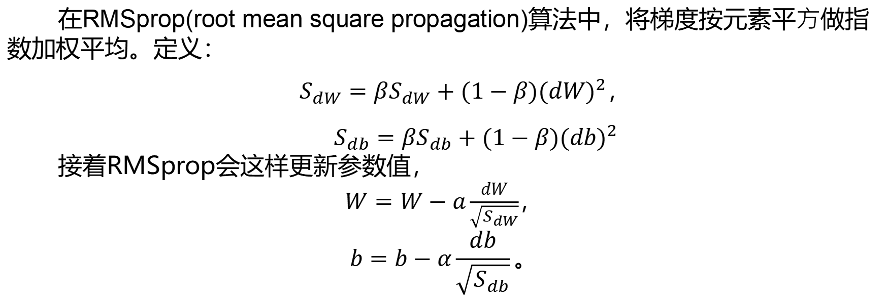
优化器
3.RMSprop
在RMSprop(root mean square propagation)算法中，将梯度按元素平⽅做指数加权平均。定义：
$S_{dW}=βS_{dW}+(1−β)({dW)}^{2}$，
$$S_{db}=βS_{db}+(1−β)({db)}^{2}$$
接着RMSprop会这样更新参数值，
$W=W−a\frac{dW}{\sqrt{S_{dW}}}$，
$$b=b−α\frac{db}{\sqrt{S_{db}}}。$$

Slide 38
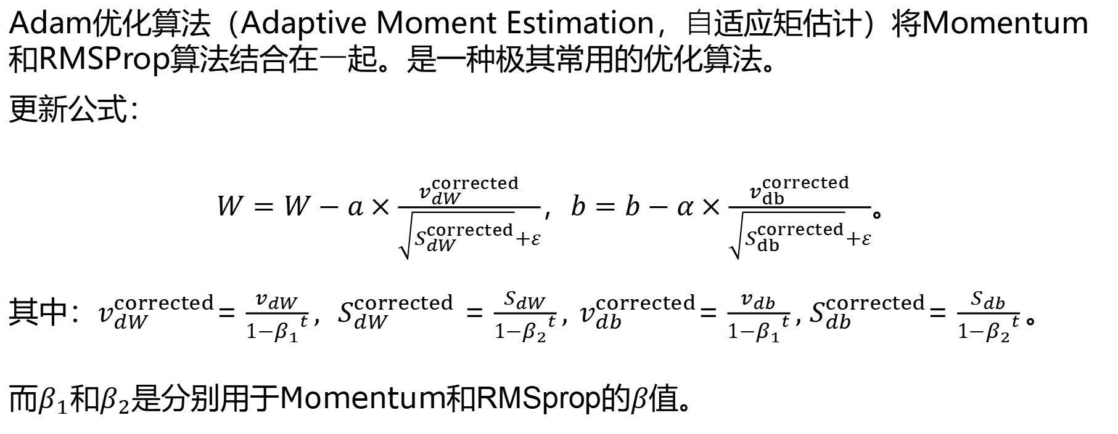
优化器
4.Adam
Adam优化算法（Adaptive Moment Estimation，⾃适应矩估计）将Momentum和RMSProp算法结合在⼀起。是一种极其常用的优化算法。
更新公式：
$W=W−a×\frac{v_{dW}^{corrected}}{\sqrt{S_{dW}^{corrected}}+ε}$，$b=b−α×\frac{v_{db}^{corrected}}{\sqrt{S_{db}^{corrected}}+ε}$。
$其中：v_{dW}^{corrected}$= $\frac{v_{dW}}{1−{β_{1}}^{t}}, {{ S}_{dW}^{corrected}=\frac{S_{dW}}{1−{β_{2}}^{t}}, v}_{db}^{corrected}$= $\frac{v_{db}}{1−{β_{1}}^{t}},$ $S_{db}^{corrected}$= $\frac{S_{db}}{1−{β_{2}}^{t}}。$
$而β_{1}和β_{2}是分别$用于Momentum和RMSprop的$β值$。

Slide 39
优化器
ADAM
建议的参数值：
学习率α：需要尝试⼀系列的值，来寻找⽐较合适的；
β1：常⽤的缺省值为0.9；
β2：建议为0.999；
ϵ：默认值1e-8。

Slide 40
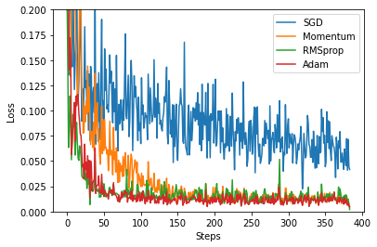
优化器

Slide 41
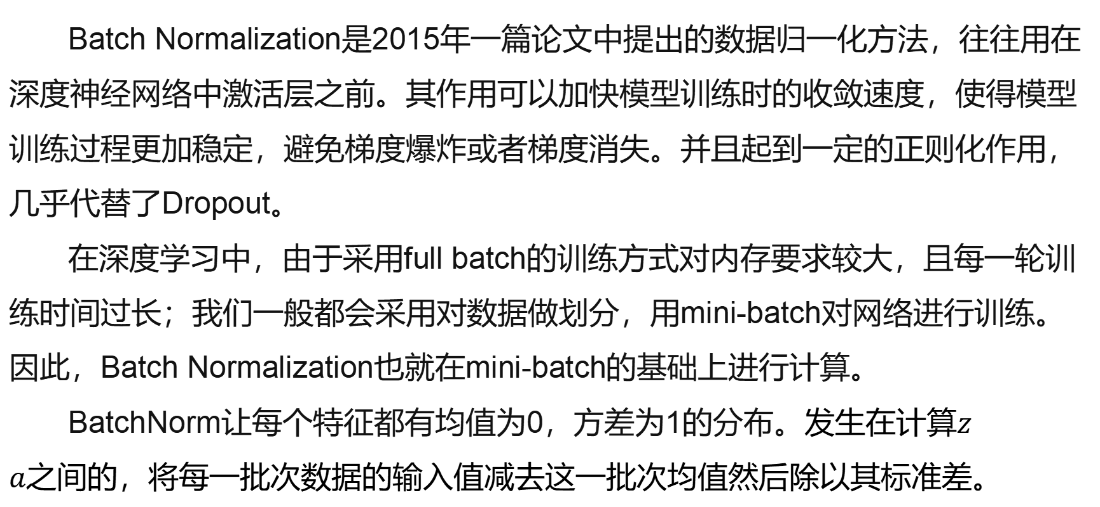
BatchNorm
Batch Normalization是2015年一篇论文中提出的数据归一化方法，往往用在深度神经网络中激活层之前。其作用可以加快模型训练时的收敛速度，使得模型训练过程更加稳定，避免梯度爆炸或者梯度消失。并且起到一定的正则化作用，几乎代替了Dropout。
在深度学习中，由于采用full batch的训练方式对内存要求较大，且每一轮训练时间过长；我们一般都会采用对数据做划分，用mini-batch对网络进行训练。因此，Batch Normalization也就在mini-batch的基础上进行计算。
BatchNorm让每个特征都有均值为0，方差为1的分布。发生在计算$z$ $a$之间的，将每一批次数据的输入值减去这一批次均值然后除以其标准差。

Slide 42
BatchNorm
作用
（1）BN使得网络中每层输入数据的分布相对稳定，加速模型学习速度；
（2）BN使得模型对网络中的参数不那么敏感，简化调参过程，使得网络学习更加稳定；
（3）BN允许网络使用饱和性激活函数（例如sigmoid，tanh等），缓解梯度消失问题；
（4）BN具有一定的正则化效果。
Notes:
（1）BN使得网络中每层输入数据的分布相对稳定，加速模型学习速度
BN通过规范化与线性变换使得每一层网络的输入数据的均值与方差都在一定范围内，使得后一层网络不必不断去适应底层网络中输入的变化，从而实现了网络中层与层之间的解耦，允许每一层进行独立学习，有利于提高整个神经网络的学习速度。
（2）BN使得模型对网络中的参数不那么敏感，简化调参过程，使得网络学习更加稳定
（3）BN允许网络使用饱和性激活函数（例如sigmoid，tanh等），缓解梯度消失问题
在不使用BN层的时候，由于网络的深度与复杂性，很容易使得底层网络变化累积到上层网络中，导致模型的训练很容易进入到激活函数的梯度饱和区；通过normalize操作可以让激活函数的输入数据落在梯度非饱和区，缓解梯度消失的问题；另外通过自适应学习 与 又让数据保留更多的原始信息。
（4）BN具有一定的正则化效果
在Batch Normalization中，由于我们使用mini-batch的均值与方差作为对整体训练样本均值与方差的估计，尽管每一个batch中的数据都是从总体样本中抽样得到，但不同mini-batch的均值与方差会有所不同，这就为网络的学习过程中增加了随机噪音，与Dropout通过关闭神经元给网络训练带来噪音类似，在一定程度上对模型起到了正则化的效果。

Slide 43
BatchNorm
BatchNorm
当使用PyTorch中的Batch Normalization：
nn.BatchNorm1d用于一维数据，例如在全连接层之后；
nn.BatchNorm2d用于二维数据，例如在卷积层之后。例如：
# 一维数据的Batch Normalization
batch_size = 32
input_dim = 20
input_data_1d = torch.randn(batch_size, input_dim)
bn_1d = nn.BatchNorm1d(input_dim)
output_data_1d = bn_1d(input_data_1d)
# 二维数据的Batch Normalization
input_channels = 3
height = 28
width = 28
input_data_2d = torch.randn(batch_size, input_channels, height, width)
bn_2d = nn.BatchNorm2d(input_channels) output_data_2d = bn_2d(input_data_2d)

Slide 44
2. 定义神经网络
01 神经网络的基本概念
02 定义神经网络
03 训练神经网络
04 全连接模型

Slide 45
2. 定义神经网络
可以使用torch.nn包来构建神经网络。
torch.nn包依赖autograd包来自动求导。
torch.nn.Module子包包含各个层和一个forward(input)方法，该方法返回output。

Slide 46
2. 定义神经网络
定义神经网络的常用模块
torch.Tensor：支持自动编程操作（如backward()）和保持梯度的多维数组。
nn.Module：神经网络模块。封装参数，移动到GPU上运行，导出，加载等。
torch.Optim：提供了多种优化算法的实现，用于优化神经网络的参数。这些优化算法包括SGD、RMSprop和Adam等，适用于不同类型的模型和任务 。
nn.Parameter：一种Tensor，当把它赋值给一个Module时，被自动地注册为参数。

Slide 47
2. 定义神经网络
torch.nn
在构建神经网络时，我们经常考虑将计算安排成层，其中一些具有可学习的参数，它们将在学习过程中进行优化。
计算图和autograd是十分强大的工具，可以定义复杂的操作并自动求导。然而对于大规模的网络，autograd太过于底层。
TensorFlow里，有类似Keras，TensorFlow-Slim和TFLearn这种封装了底层计算图的高度抽象的接口，这使得构建网络十分方便。
在PyTorch中，包nn完成了同样的功能。
nn包中定义一组大致等价于层的模块。一个模块接受输入的tensor，计算输出的tensor，而且还保存了一些内部状态比如需要学习的参数等。
nn包中也定义了一组损失函数（loss functions），用来训练神经网络。

Slide 48
2. 定义神经网络
torch.nn.Linear
PyTorch的nn.Linear(in_features, out_features)是用于设置网络中的全连接层的。需要注意的是全连接层的输入与输出都是二维张量，一般输入形状为[batch_size, in_features]，输出形状为[batch_size, out_features]，不同于卷积层要求输入和输出都是四维张量。
in_features指的是输入的二维张量的大小。
out_features指的是输出的二维张量的大小。此外，它也代表了该全连接层的神经元个数。
从输入输出的张量的shape角度来理解，相当于一个输入为[batch_size, in_features]的张量变换成了[batch_size, out_features]的输出张量。

Slide 49
2. 定义神经网络
torch.optim
使用optim包定义优化器(Optimizer)。Optimizer将会为我们更新模型的参数。
optim包包含了许多优化方法，通常使用Adam优化方法；
Adam构造函数的第一个参数告诉优化器应该更新哪些张量。
例如：
learning_rate = 1e-4
optimizer = torch.optim.Adam(model.parameters(), lr=learning_rate)

Slide 50
2. 定义神经网络
Pytorch的常用优化器
SGD
opt_SGD = torch.optim.SGD(net_SGD.parameters(), lr=LR)
Momentum
opt_Momentum = torch.optim.SGD(net_Momentum.parameters(), lr=LR, momentum=0.9)
RMSProp
opt_RMSProp = torch.optim.RMSprop(net_RMSProp.parameters(), lr=LR, alpha=0.9)
Adam
opt_Adam = torch.optim.Adam(net_Adam.parameters(), lr=LR, betas=(0.9, 0.99))

Slide 51
3. 训练神经网络
01 神经网络的基本概念
02 定义神经网络
03 训练神经网络
04 全连接模型

Slide 52
3. 训练神经网络
神经网络的典型训练过程如下：
定义神经网络模型，它有一些可学习的参数（权重与阈值）；
加载训练集
在训练集上迭代：
通过神经网络处理输入；
计算损失（输出结果和正确值的差距大小）；
将梯度反向传播回网络的参数;
更新网络的参数。

Slide 53
3. 训练神经网络
dataloader
PyTorch的dataloader是用于读取数据的工具，它可以自动将数据分割成小batch，并在读取过程中进行数据预处理。
ImageFolder
如果数据集已经按照类别分好了文件夹，我们可以使用torchvision.datasets.ImageFolder类来读取数据集。ImageFolder类会自动将每个文件夹中的图像按照类别进行标记，并且支持数据增强和数据预处理等操作。

Slide 54
3. 训练神经网络
自定义数据集Dataset
自定义一个继承自torch.utils.data.Dataset的类，在该类中实现__len__和__getitem__方法。
class MyDataset(Dataset):
def __init__(self, data):
self.data = data
def __len__(self):
return len(self.data)
def __getitem__(self, index):
# 返回第index个数据样本
return self.data[index]

Slide 55
3. 训练神经网络
数据增强的PyTorch实现
import torch
from torchvision import transforms
# 定义数据增强的方法
transform = transforms.Compose([
transforms.RandomResizedCrop(224), # 随机裁剪
transforms.RandomHorizontalFlip(), # 随机翻转
transforms.ColorJitter(brightness=0.3, contrast=0.3, saturation=0.3, hue=0.3), # 随机改变颜色
transforms.RandomRotation(30), # 随机旋转
transforms.ToTensor(), # 转换为Tensor类型
transforms.Normalize(mean=[0.485, 0.456, 0.406], std=[0.229, 0.224, 0.225]) # 标准化
])
# 加载图像数据
img = Image.open('image.jpg').convert('RGB')
# 可以对图像进行数据增强
img_aug = transform(img)
# 也可以将数据增强的过程添加到数据集的加载器中，进行批量的数据增强。
dataset = datasets.ImageFolder('data', transform=transform)
dataloader = torch.utils.data.DataLoader(dataset, batch_size=32, shuffle=True, num_workers=4)

Slide 56
4.全连接模型
01 神经网络的基本概念
02 定义神经网络
03 训练神经网络
04 全连接模型

Slide 57
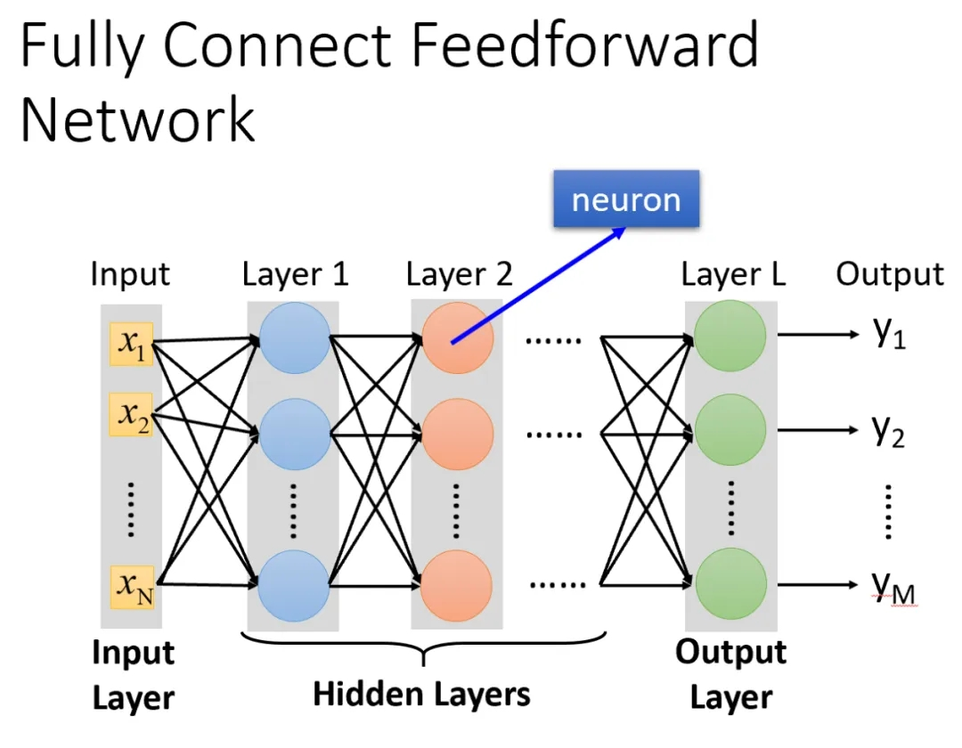
4.全连接模型
全连接神经网络（Fully Connected Neural Network，简称FCNN或简称为全连接层）是深度学习中最为基础和核心的模型之一。全连接神经网络的基本特性是每一层的神经元与其前一层的所有神经元相连接，这种全连接的特性使得网络可以进行复杂的特征抽取和非线性变换，从而使模型具备较强的表达能力。

Slide 58
4.全连接模型
全连接模型的优点
通用性强：全连接神经网络具备非常强的通用性，在理论上可以逼近任意的复杂函数。因此，几乎可以应用在任何需要学习复杂映射关系的任务上。
适应多种任务：它适用于回归、分类等多种机器学习任务，并且在很多情况下可以通过调整网络的结构来适应不同的数据和应用场景。
易于实现：全连接神经网络的实现比较简单，计算步骤清晰明了，适合初学者上手学习。

Slide 59
4.全连接模型
全连接神经网络的缺点
参数多，计算复杂度高：全连接神经网络中的每一层神经元与前一层的所有神经元相连，这导致网络的参数数量非常庞大。因此，计算复杂度高，训练时间长，特别是在输入维度较高的情况下。
容易过拟合：由于全连接神经网络的参数非常多，在训练样本不足的情况下，模型很容易记住训练集的细节而无法很好地推广到测试集，从而产生过拟合现象。
缺乏局部特征学习能力：全连接神经网络没有充分利用数据的局部结构，比如图像中的局部像素关系，因此在处理图像和视频等数据时，其表现往往不如卷积神经网络（Convolutional Neural Network, CNN）等结构。

Slide 60
参考文献
IAN GOODFELLOW等，《深度学习》，人民邮电出版社，2017
Andrew Ng，http://www.deeplearning.ai

Slide 61

谢 谢！

